Slide 2
Thư điện tử trong hộp thư (Inbox) thường được hiển thị theo trình tự thời gian thư được gửi tới. Em hãy trao đổi với các bạn trong nhóm về những cách giúp em tìm đọc lại được những thư em đã nhận trước đây.

Slide 3
Gợi ý trả lời:
- Đăng nhập vào Gmail.

Slide 4
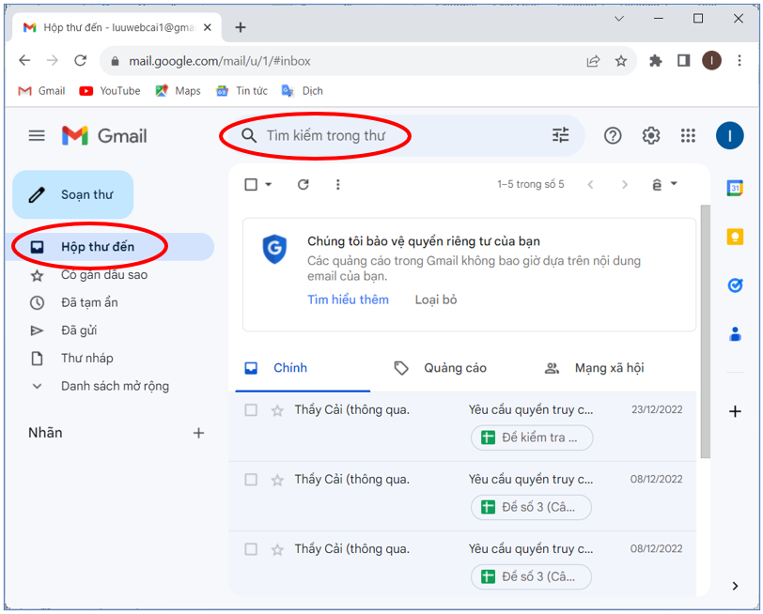

Slide 5
- Nháy vào Hộp thư đến, nhập cụm từ cần tìn vào ô Tìm kiếm trong thư, bấm phím Enter.

Slide 6
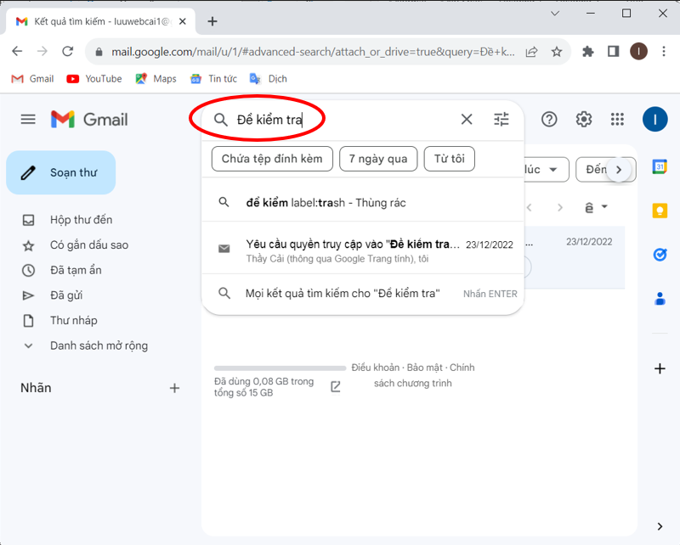
- Tất cả những tin nhắn có chứa từ khóa mà chúng ta nhập sẽ hiện ra.

Slide 7
1. ĐÁNH DẤU VÀ PHÂN LOẠI THƯ ĐIỆN TỬ
Việc đánh dấu, phân loại thư điện tử để sắp xếp hộp thư một cách hợp lí sẽ giúp việc thực hiện và tìm kiếm thư điện tử thuận tiện hơn. Dưới đây là một số cách đơn giản để thực hiện điều này của dịch vụ thư điện tử phổ biến nhất hiện nay là Gmail.

Slide 8
Nhiệm vụ 1. Tìm hiểu dấu hiệu thư quan trọng trong Gmail.

Slide 9
Gmail hỗ trợ tự động xác định và đánh dấu thư thuộc loại quan trọng bằng (dấu quan trọng màu vàng – Hình 8.1) bằng cách dựa vào các dấu hiệu như: người gửi và tần suất gửi cho một người; thư điện tử được mở và trả lời; từ khoá có trong thư điện tử thường xuyên đọc; thư điện tử được gắn dấu sao, lưu trữ hoặc xoá,...

Slide 10
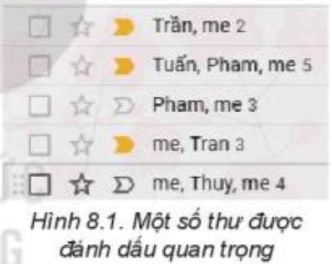

Slide 11
Hướng dẫn:
Bước 1. Vào hộp thư đến, di chuyển con trỏ chuột vào dấu quan trọng màu vàng để biết lí do thư đó được đánh dấu là quan trọng.
Bước 2. Nháy chuột vào dấu quan trọng để thay đổi trạng thái quan trọng/không quan trọng của thư điện tử đó.

Slide 12
Bước 3. Thực hiện tìm kiếm is: important trong Gmail để hiển thị danh sách tất cả thư điện tử quan trọng.

Slide 13
Nhiệm vụ 2. Sắp xếp phân loại thư trong Gmail bằng Nhãn.

Slide 14
Sử dụng nhãn (Label) để sắp xếp, phân loại trong hộp thư đến giúp tiết kiệm thời gian khi tìm kiếm lại các thư, tránh thất lạc thông tin ở các thư cũ và quản lý việc nhận thư từ các địa chỉ thư điện tử dễ dàng hơn.
Lưu ý: Nhãn khác với thư mục. Khi em xoá một thư, thư đó sẽ bị xoá khỏi mọi nhãn đính kèm cũng như trong hộp thư đến.

Slide 15
Hướng dẫn:
Bước 1. Tạo nhãn: Truy cập vào Gmail. Nháy chuột vào Danh sách mở rộng ở bên trái cửa sổ; nháy chuột vào tạo nhãn mới. Sau khi đặt tên nhãn, nháy chọn Save để lưu lại.
Bước 2. Gán nhãn cho các thư trong hộp thư đến. Thực hiện theo các bước ở Hình 8.2.

Slide 16
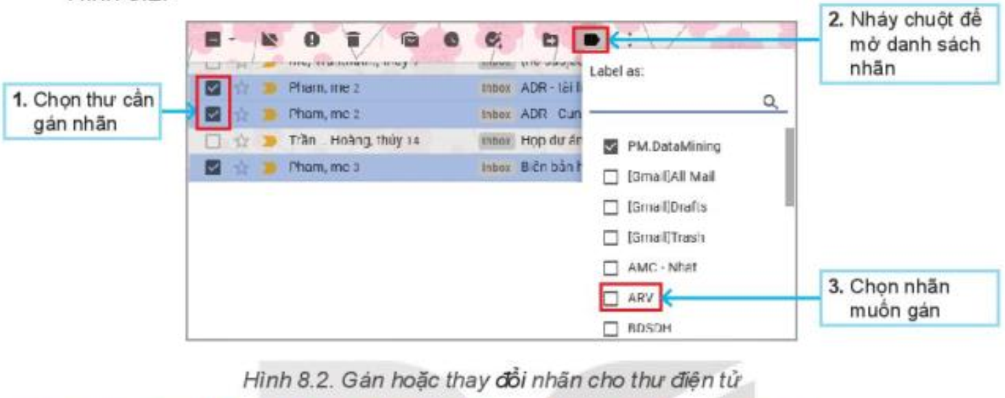

Slide 17
2. KHAI THÁC MỘT SỐ CHỨC NĂNG NÂNG CAO CỦA MẠNG XÃ HỘI
Nhiệm vụ 3. Tạo Fanpage trên Facebook

Slide 18
Fanpage là trang web trên Facebook giúp các tổ chức, doanh nghiệp quảng bá hình ảnh, thương hiệu và sản phẩm. Em hãy tạo Fanpage của lớp mình để đăng tải các bài viết, ảnh, video và sự kiện của trường, lớp.

Slide 19
Hướng dẫn:
Bước 1. Đăng nhập vào Facebook. Nháy chuột vào biểu tượng Menu để mở danh sách các lệnh. Trong mục Tạo, chọn Trang.
Bước 2. Làm theo các hướng dẫn tại Hình 8.3.

Slide 20
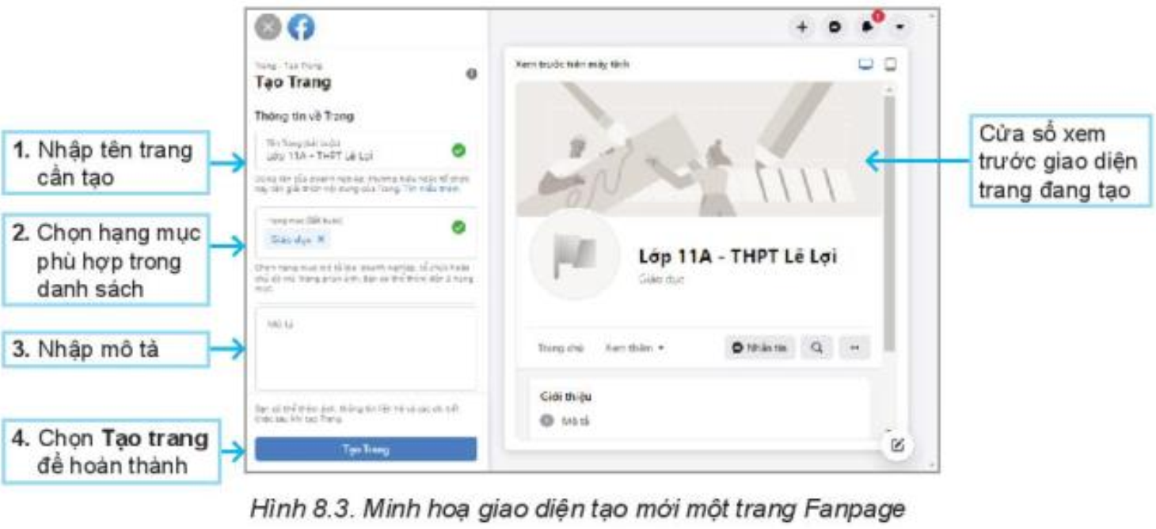

Slide 21
Bước 3. Nhập nội dung, hình ảnh, các bài viết cho trang Fanpage vừa tạo và chia sẻ với bạn bè về trang này.
Bước 4. Khám phá các tính năng về quản lí trang để thực hiện quản lí trang Fanpage của lớp em.
Lưu ý: Việc tạo và quản lí các Fanpage để quảng bá thương hiệu của một tổ chức hay một trang thương mại điện tử được thực hiện theo cách tương tự.

Slide 22
Nhiệm vụ 4. Tìm hiểu và cài đặt quyền riêng tư trên Facebook
- Thiết lập những người có thể xem các bài viết của mình trong tương lai:

Slide 23
Bước 1. Đăng nhập vào Facebook. Chọn Cài đặt → Quyền riêng tư để mở trang thông tin, hướng dẫn.
Bước 2. Đọc kĩ các thông tin giải thích về Cài đặt quyền riêng tư và công cụ để thực hiện.
Bước 3. Tìm hiểu và thiết lập những người có thể xem các bài viết của em trong tương lai (Hình 8.4).
Bước 4. Kiểm thử các cài đặt vừa thiết lập.

Slide 24
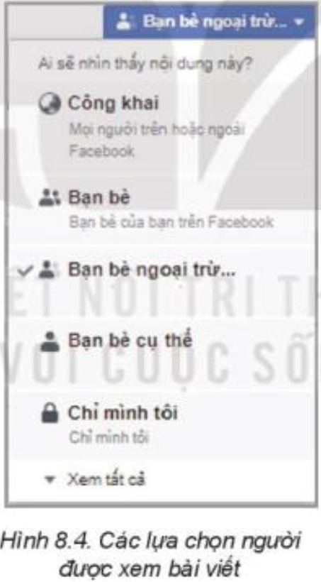

Slide 25
- Thiết lập các quyền liên quan đến trang cá nhân và gắn thẻ.
Bước 1. Chọn Cài đặt → Trang cá nhân và gắn thẻ trong Facebook.
Bước 2. Quan sát và giải thích ý nghĩa các lựa chọn tại Hình 8.5.
Bước 3. Thực hiện các thiết lập phù hợp tại Trang cá nhân và gắn thẻ.
Bước 4. Kiểm thử lựa chọn vừa thiết lập.

Slide 26
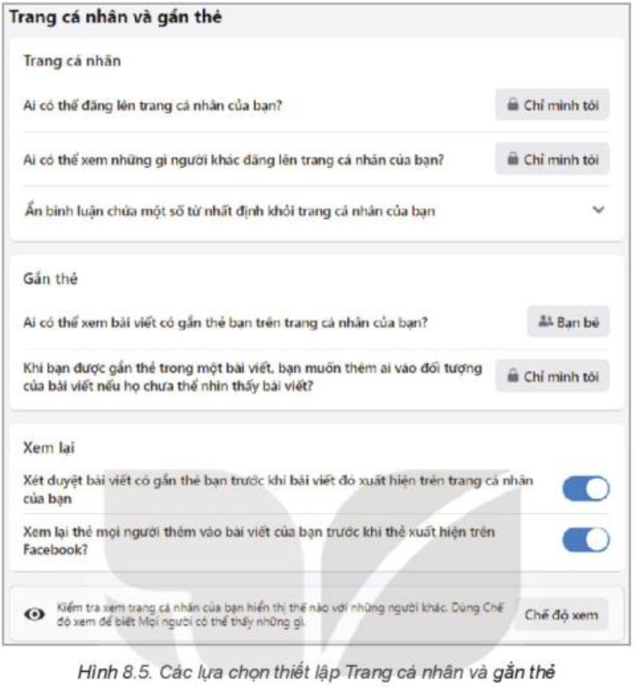

Slide 27
Luyện tập 1 (trang 42): Tạo mới một vài nhãn trong hộp thư của em để phân loại các thư liên quan đến học tập và giải trí. Gắn nhãn phù hợp cho các thư và tìm kiếm chúng theo nhãn. Thực hiện việc chỉnh sửa và xoá nhãn.

Slide 28
Gợi ý cách thực hiện:
1. Tạo nhãn:
- Đăng nhập vào tài khoản Gmail.
- Nháy vào Hộp thư đến.
- Chọn một thư đã nhận.
- Nháy vào biểu tượng Nhãn.
- Chọn Tạo mới.

Slide 29
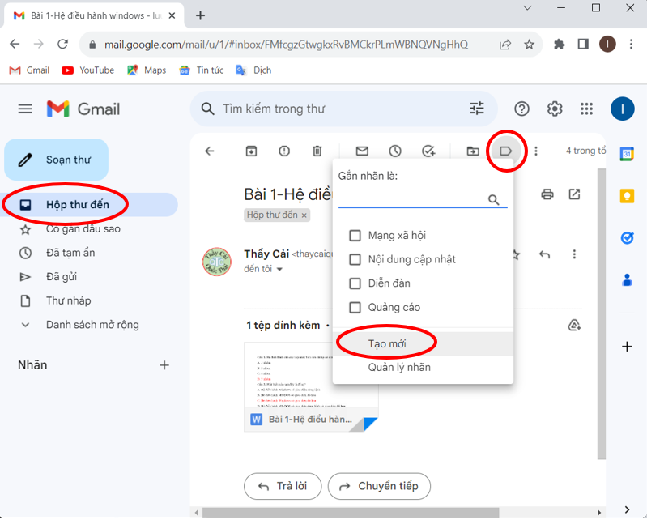

Slide 30
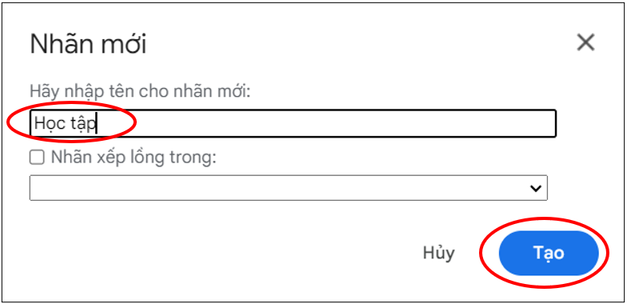
- Nhập tên nhãn vào hộp thoại và nháy nút Tạo.

Slide 31
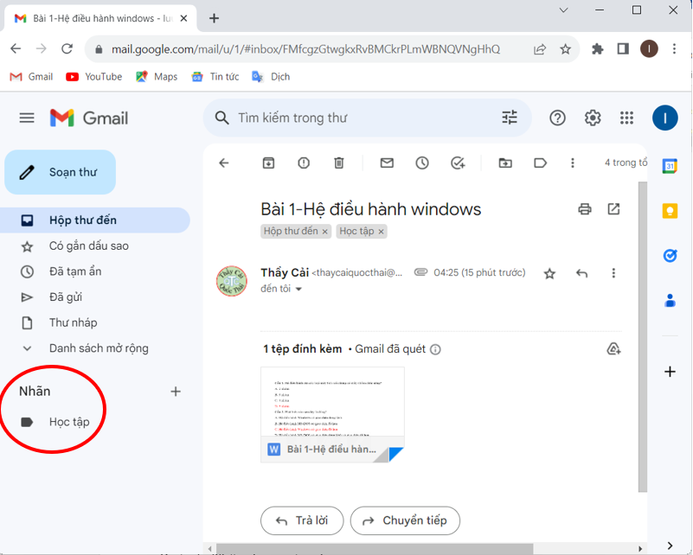
- Lúc này ta thấy xuất hiện tên nhãn Học tập.
- Thực hiện tương tự để tạo nhãn Giải trí

Slide 32
2. Gắn nhãn cho các thư:
- Nháy vào Hộp thư đến.
- Nháy chọn các thư muốn gắn nhãn.
- Nháy vào biểu tượng nhãn.
- Nháy chuột để đánh dấu check vào nhãn.

Slide 33
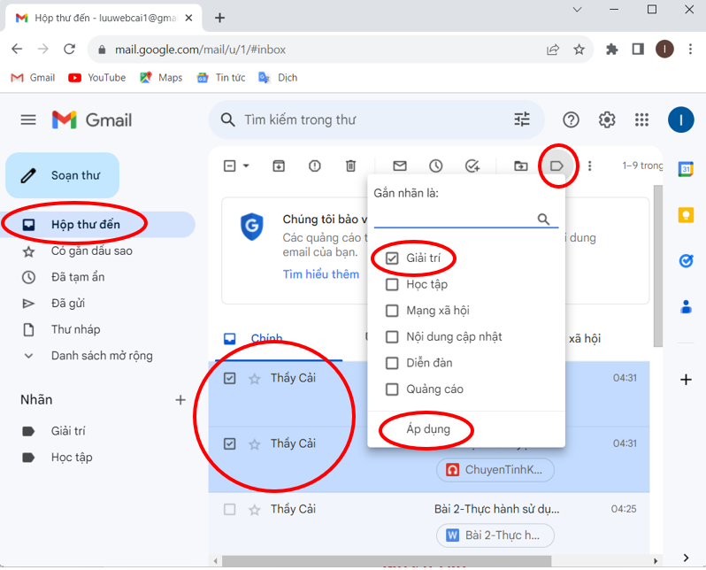
- Nháy chuột vào Áp dụng

Slide 34
3. Tìm kiếm thư theo nhãn:
- Nháy chuột vào tên nhãn (ví dụ Giải trí).

Slide 35
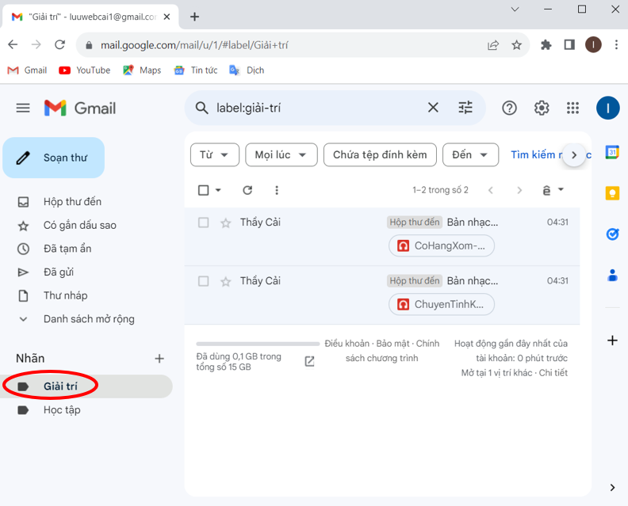
- Tất cả các thư có trong nhãn sẽ được hiển thị.

Slide 36
4. Chỉnh sửa và xoá nhãn:
- Nháy chuột vào dấu ba chấm bên phải tên nhãn.

Slide 37
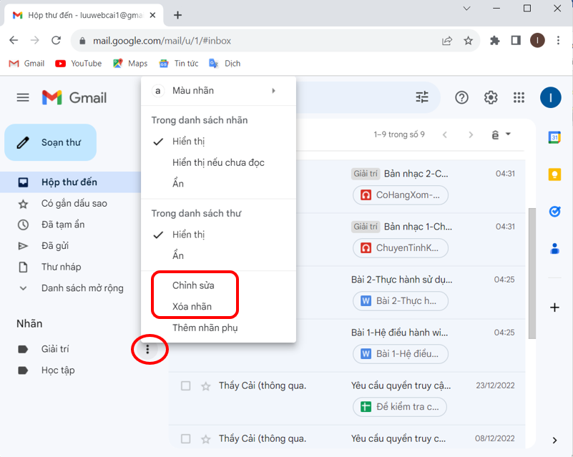
- Nháy vào Chỉnh sửa để sửa lại tên nhãn.
- Nháy vào Xoá nhãn để xoá bỏ nhãn không cần dùng nữa.

Slide 38
Luyện tập 2 (trang 42): Kiểm tra việc cài đặt quyền riêng tư hiện tại trong tài khoản Facebook của em. Thực hiện các cài đặt phù hợp để tăng tính bảo mật cho tài khoản.

Slide 39
Gợi ý cách thực hiện:
Để kiểm tra cài đặt quyền riêng tư hiện tại trong tài khoản Facebook có thể làm như sau:
- Đăng nhập vào tài khoản Facebook trên điện thoại.

Slide 40
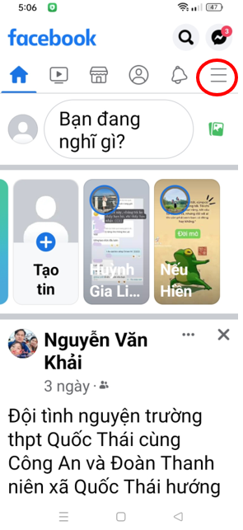
- Chạm vào dấu ba gạch góc trên bên phải màn hình.

Slide 41
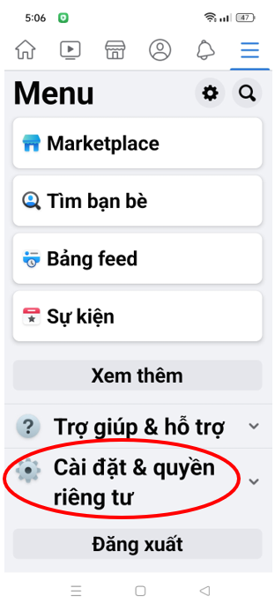
- Chạm vào Cài đặt & quyền riêng tư.

Slide 42
1. ĐÁNH DẤU VÀ PHÂN LOẠI THƯ ĐIỆN TỬ
Nhiệm vụ 1. Tìm hiểu dấu hiệu thư quan trọng trong Gmail
Nhiệm vụ 2. Sắp xếp phân loại thư trong Gmail bằng Nhãn
2. KHAI THÁC MỘT SỐ CHỨC NĂNG NÂNG CAO CỦA MẠNG XÃ HỘI
Nhiệm vụ 3. Tạo Fanpage trên Facebook
Nhiệm vụ 4. Tìm hiểu và cài đặt quyền riêng tư trên Facebook

Slide 43
1. Làm phần VẬN DỤNG (SGK trang 42)
2. Xem trước bài 9 (SGK trang 43)
Giao tiếp an toàn trên Internet

Slide 44
Các em làm 10 câu hỏi trắc nghiệm Online để củng cố bài.
1. Đăng nhập vào trang thaycai.net
2. Nháy chọn Tin học 11
3. Nháy chuột vào 4. Trắc nghiệm tin học 11 - sách Kết nối tri thức
4. Nháy chuột vào Trắc nghiệm: Bài 8-Thực hành nâng cao sử dụng thư điện tử và mạng xã hội

